Slide 1
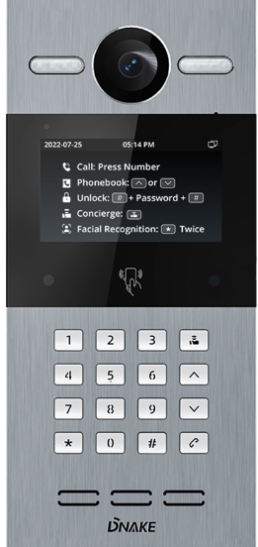
先進的な顔認証技術を搭載した集合玄関機
DNAKE S615は、Android OSで、洗練デザイン、多機能カメラ、多彩な入室方式を特徴としています。DNAKE S615は、今までにない便利で安全なスマートインターホンです。
DNAKE S615
誘導ループ（聴覚障がい者対応）
点字マーク[ボタン：5]（視覚障がい者対応）
なりすまし防止の高精度顔認識対応(生体検知で写真、動画詐欺を防止)
最大画角：水平120°/垂直75°WDRで逆光補正
画素数:200万:自動照明つき
最大20,000ユ一ザ一、 20,000顔記、60,000カ一ドに対応
システム: Android
RAM: 1 GB
ROM: 8 GB
材質: アルミ
ボタン: 機械式ボタン
入力電圧: PoE(802.3af) あるいはDC 12V/3A
待機時消費電力: 8 W
動作時消費電力: 16 W
カメラー: 2MP, CMOS, WDR
赤外線センサー付き
Wiegand Port: Support
イーサネットコネクタ: 1 x RJ45,
10/100 Mbps
入室方法: 顔認証, IC (13.56MHz) & ID (125kHz) カード, PINコード,Bluetooth
リセットボタン:1
RS485コネクタ: 1
出力リレー：3
入力: 4
IP / IK : IP65 / IK0７
取付: 露出/埋込
露出取付寸法: 295 x 133 x 42.7 mm
動作温度: -40℃ to +55℃
保存温度: -40℃ to +70℃
動作湿度: 10% to 90% (結露なし)
Notes:
DNAKE S615
(Surface Mounting)

Slide 2
スクリーン: 4.3型 TFT LCD
解像度: 480 x 272
Protocol: SIP, UDP, TCP, RTP, RTSP, NTP,
DNS, HTTP, DHCP, IPV4, ARP, ICMP
Package Content:
DNAKE S615
(Power adapter not included)
Surface Mounting Box
Screwing Kit
Quick Start Guide
Qty/CTN: 10 pcs
N.W/PCS: 1.55 kg
G.W/CTN: 20 kg
Giftbox Size: 360 x 170 x 100 mm
Carton Size: 490 x 420 x 450 mm
音声コーデック: G.711 エコー除去
DTMF: RFC2833
マイク内蔵
スピーカー: 8Ω / 1W
動画コーデック: H.264
解像度1920 x 1080
最大画角: 120°(H) / 75°(V) / 131°(D)最大画像転送速度: 1080p –25fps
自動LEDライト
Notes:
DNAKE S615
(Surface Mounting)

